Slide 1
What is Ergonomics?
ERGO=“work” ارگو = كار
NOMICS= “rules” or “laws”
نوموس = قواعد يا قانون
Ergonomics literally means “the laws of work”
معني تحت الفظي ارگونومي قانون و قواعد كار

Slide 2
What is Ergonomics?
OSHA defines ergonomics as the science of “designing the job to fit the worker, instead of forcing the worker to fit the job.”

Slide 3
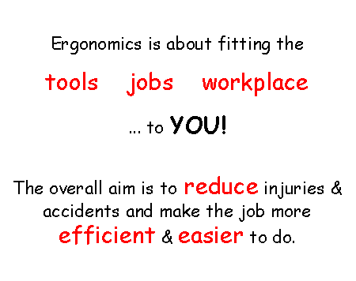

Slide 4
Ergonomics a Multidisciplinary Science
Anatomy
Biomechanics
Management
Physiology
Environmental Science
Design
Ergonomics
Sociology
Economy
Anthropometry
Computer Sciences
Management
Psychology
Occupational Health & Safety
Engineering

Slide 5
What is Ergonomics?
Ideally, ergonomics:
  Makes the job safer by preventing injury and illness
  Makes the job easier by adjusting the job to the worker
  Makes the job more pleasant by reducing physical and mental stress
  Saves money $$$

Slide 6
- قانون همه چيز يا هيچ چيز گاترين : طبق تحقيقات اگر چيزي فراموش شده است حتما در حافظه کوتاه مدت قرار داشته است يعني نمي توان چيزي را در حافظه دائم داشت و درعين حال آن را فراموش کرد.بدين ترتيب به جاي اينکه واژه اي را تقريبا بدانيم ،تا کاملا مفهوم آن را در خاطر نداشته باشيم ، بایدبه پرسيدن آن ادامه دهیم.

Slide 7
Ergonomic system approach
organization
3
4
Input
Human
1
Technology
Out put
2
Physical environment
Internal environment
External environment
3&4= macro ergonomics
1&2= micro ergonomics:
1-Human technology interface
- Human- machine interface( Hardware ergonomics)
-Human- system interface( software ergonomics)
2-Human environmental interface (environmental ergonomics)

Slide 8
در ارگونومي ما ديد سيستمي داريم نه جزء به جزء
سيستم از چند ساب سيستم تشكيل شده و اجزاء آن به
هم مربوط و هدف مشترك كلي دارند در انسان هم
سيستم گردش خون، ... و انسان وماشين هم تشكيل
سيستم مي دهد. كلاس درس يك سيستم انسان ماشين
است وهدف يادگيري علم ارگونومي است و...
Notes:
8

Slide 9
H
M
Simple Ergo system
H
M
H
M
M
H
Complex Ergo system
M
H
H
M
M
M
M

Slide 10
A Human machine model
Work organization
Environment
Work space
Display
Sensory
Machine
Processing
Control
Effectors
Feedback

Slide 11

Briefing - Introduction to Human Factors
The discipline of Human Factors takes a “user centred” approach to understanding systems where people interact with technology to perform a task
Example of
a human/machine
“system”
Operator
Machine
(“Man”)
Interpretation decision
Display instrument
Perception
Equipment
Design
Human-Machine Interface
Human
Capabilities
Production
Physical Work
Environment
Handling of
Control instrument
controls
Organisational
Work Environment

Slide 12
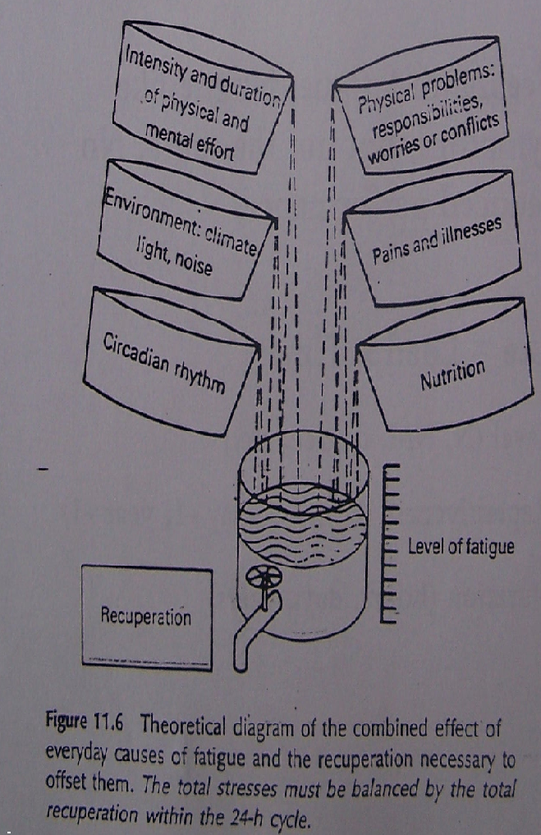

Slide 13

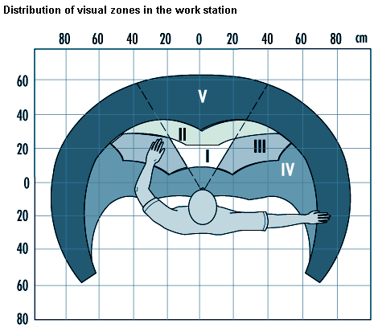
ايستگاه كاري
1-وقت زياد
ومكرر
2- تكرار كمتر
3- وقت كمتر
4- تكرار كم و
وقت كم
5- اجتناب
روشنايي و...

Slide 14
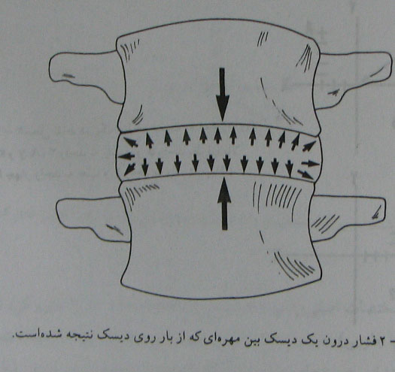
مايعات تراكم ناپذيرند وهنگاميكه فشار بر يك مايع سربسته اعمال مي شود آن فشار بطور
مساوي به هر بخش مايع وبه ديوارهاي ظرف در بر گيرنده مايع منتقل مي شود(قانون
پاسكال) مثل نتايج فشردگي ديسك هاي بين مهره اي و..

Slide 15
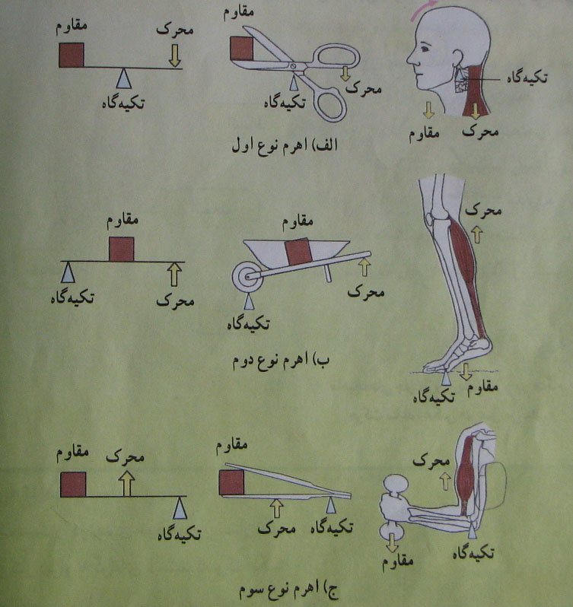

Slide 16

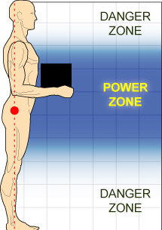
جزء شغل(فرایند کار ،ابزار کار )
ارتفاع بار از سطح زمین :توان بلند کردن بار بر حسب ارتفاع عمودی بار از زمین کاهش می یابد
از روی زمین تا ارتفاع بند انگشت
از ارتفاع بند انگشتان تا شانه
ازشانه تا نهایت دسترس

Slide 17
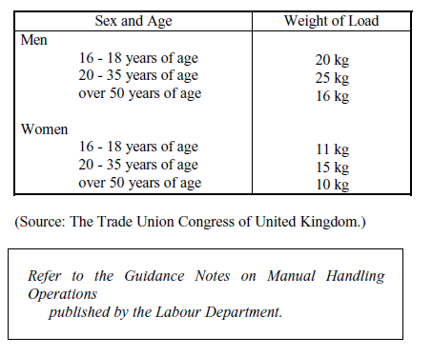

وضعیت قرار گیری بدن (پوسچر بدن درهنگام حمل بار)
بطور كلي دو حالت متمايز براي بلند كردن بار به صورت دستي ممكن است اتفاق افتد.
الف) حالت اسكات (Leg Lift Squat)
ب) حالت استوپ (Back Lift, Stoop)

Slide 18
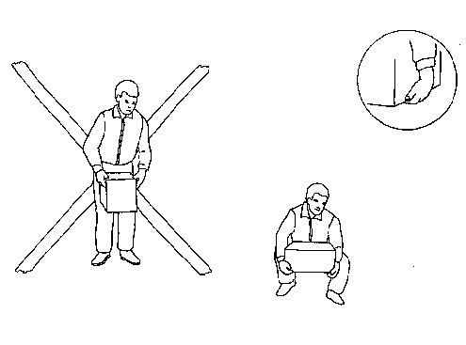
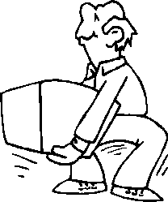
حالت اسكات ((Leg Lift, Squat
حالت اسكات، حالتي است كه طي آن ستون فقرات كاملا به صورت كشيده و مستقيم نگهداشته مي‌شود، زانو‌ها خم شده و بار با دست‌هابه صورت محكم گرفته مي‌شود و سپس با نيروي عضلات پا، بار به طرف بالا هدايت مي‌شود. در اين روش نيرو‌هاي وارده بر ستون فقرات در حد قابل ملاحظه اي كنترل مي‌شوند

Slide 19
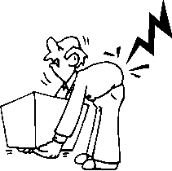
حالت استوپ (Back Lift, Stoop)
حالت استوپ، حالتي است كه طي آن ستون فقرات خم شده و پاها مستقيم هستند در واقع بلند كردن بار به اين روش باعث مي‌شود كه نيروهاي زيادي بر ديسك‌هاي بين مهره اي اعمال شوند حالت اول حالتي ايمن وحالت دوم، شرايط غير ايمن دارد

Slide 20

MANUAL HANDLING
SIZE OF THE PROBLEM
  آمار گویا
25 تا 30 در صد کل صدمات صنعتی و بیش از 22000 ضا یعا ت پشت و کمر، ناشی از صدمات حمل با ر میباشد

Slide 21
MANUAL HANDLING
مهره های کمر
ناحیه گردن
ناحیه کمر
در مغز
قفسه سینه
ناحیه کمر

Slide 22
MANUAL HANDLING
صدمات ناشی از بلند کردن ناصحیح اشیاء
1- دیسک رویهم سائیده
2- دیسک ترک برداشته
3- عصب گیر کرده میان دیسک
4- درد کمر / درد مفاصل
5- شکستگی
6- فتق

Slide 23
MANUAL HANDLING
مکانیزم بلند کردن اشیاء
نقطه ثابت
THE SPINE
فشار 9 برابر

Slide 24
MANUAL HANDLING
حالت صحیح بدن هنگام بلند کردن بار
سر بالا
کمر صاف متمایل به جلو
پای جلو تقریبا 90درجه
دست کشیده داخل پا
محکم گرفتن
پای عقب آماده برای بلند شدن
پای جلو در طول بار

Slide 25
MANUAL HANDLING
آمادگی برای بلند کردن اشیاء
1- راههای دسترسی
2- مسیر جابجائی
3- آزمایش وزن
4- مرکز ثقل بار
5- چک کردن اجزاء متحرک و جدا شونده

Slide 26
MANUAL HANDLING
جابجائی صحیح بشکه

Slide 27
MANUAL HANDLING
حالت صحیح بلند کردن بار
1- نزدیک به بار بنشینید
2- پاها جدا از هم
3- زانوها خم
4- پشت متمایل به جلو، راست
5- سر بالا
6- دستها نزدیک به بدن
7- حفظ تعادل بدن، یک پا به عقب
و یا علی !

Slide 28
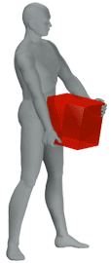
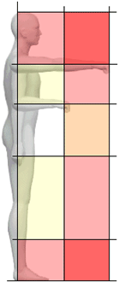
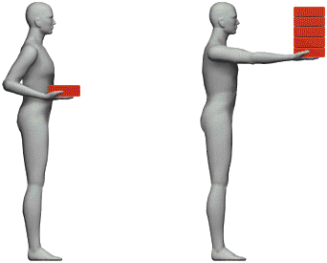
Lifting
Notes:
Hamed Akbari
Industrial Hygienist
Health Research Center, Baqiyatallah University of Medical Sciences

Slide 29
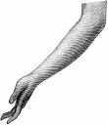


Static and Dynamic Muscular Effort
Blood
needed
Blood
flow
Blood
needed
Blood
flow
Blood
needed
Blood
flow
Resting
Dynamic effort
Static effort
27 November 2014
29
Notes:
Hamed Akbari
Industrial Hygienist
Health Research Center, Baqiyatallah University of Medical Sciences
Static work can be sustained for several hours without symptoms of fatigue if the exerted force does not exceed about 8% of the maximum force of the involved muscles.
Constrained postures are certainly the most frequent form of static muscular work. The main cause of constrained postures in VDT work is the restriction of space for physical activities

Slide 30
Examples of Static and Dynamic Efforts
Keyboard operations:
  The shoulders and arms do mainly static work: holding the hands in typing position.
  The fingers perform dynamic work: operating the keys.
27 November 2014
30
Notes:
Hamed Akbari
Industrial Hygienist
Health Research Center, Baqiyatallah University of Medical Sciences

Slide 31
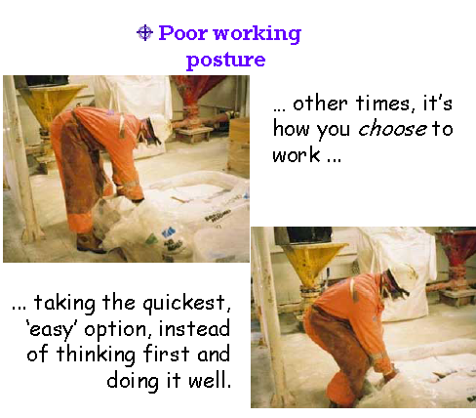
0

Slide 32
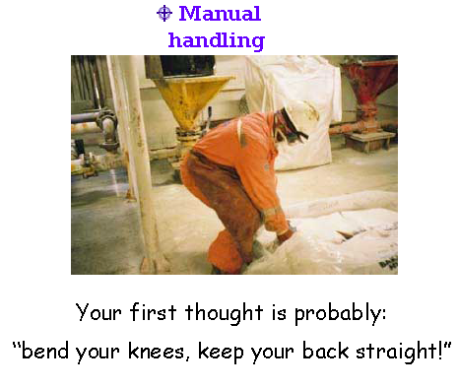

Slide 33
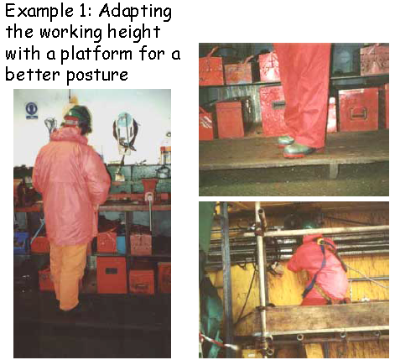

Slide 34
بلند کردن صحيح بار
ميزان فشاری که در اثر بلند کردن بار به کمر وارد می شود 10 برابر وزن شئ است که فرد بلند می کند
(200 lbs.)
(40 lbs.)
100 lbs.
10 lbs.
حداکثر باری که انسان می تواند در دراز مدت بدون آسيب بلند کند 23 کيلوگرم است .

Slide 35
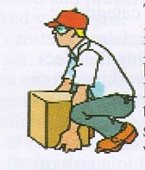
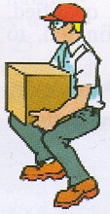
بلند کردن صحيح بار
قبل از بلند کردن بار در مورد نحوه بلند کردن و جابجايی آن فکر کنيد
اگر کمی فکر کنيد می توانيد کمرتان را نجات دهيد
زانوهايتان را خم کنيد (نه کمرتان را )
اجازه دهيد نيروی پاهايتان را بار را بلند کند
نزديک به بار بايستيد
برای بلند کردن اشياء سنگين يا اشيائی که شکل نامناسب دارند درخواست کمک کنيد
از تجهيزات موجود برای بلند کردن و جابجايی بار استفاده کنيد

Slide 37
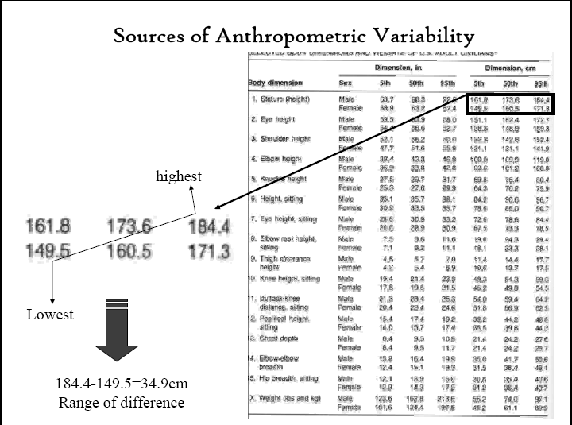

Slide 38
صدك ها و نحوه استفاده از آنها
وقتي ساختماني بر اساس افراد حد(خيلي بزرگ يا خيلي كوچك) طراحي مي شود استفاده از آن براي افراد متوسط مناسب نخواهد بود و براي افراد خيلي بزرگ يا كوچك غير قابل استفاده خواهد بود.بنابر اين براي سازگاري و تطبيق فضا، نشستن راحت، آساني عملكرد، بالا بودن راندمان كاري و ايمن شدن محيط وكار لازم است تا در طراحي ، تصميم گيري بر اساس درصد گروه مورد استفاده اتخاذ گردد وصدك ها مقاديري هستند كه درصد افراد را در آن اندازه يا زير اندازه معين ارائه مي دهند. به عبارتي صدك ها ملاكي را براي تخمين نسبت افراد قرار گرفته در محدوده طراحي يا افراد خارج از اين محدوده را در يك جامعه تعيين مي كنند و از سودمند ترين معيارها جهت طراحي وسايل وتجهيزات مي باشند. مقادير صدك ها از تقسيم هرعدد به گروه هاي معادل صد به ترتيب اندازه از كمترين تا بزرگترين مقدار در يك ترتيب متوالي بدست مي آيد. بنابر اين مقادير انتهايي اندازه خيلي كوچك يا خيلي بزرگ با اشكال صدك كوچك يا بزرگ ارائه مي شوند. كوچكترين و بزرگترين صدك كمترين اتفاق آن مقادير را دارند.

Slide 39
صدك ها نشان مي دهند كه چه تعداد از استفاده كنند گان شامل آن طرح مي شوند وچه تعداد نمي شوند.براي مثال افراد كوچك زير صدك اول و افراد بزرگ بالاي صدك 99 مجموعا 2درصد را شامل مي شوند . سازگاري وتطبيق 98 درصد براي طرحي بخصوص ايدآل است اما گراني بيش از حد در بعضي طرح ها باعث غير عملي شدن آن مي شود. در كارهاي عمراني حالت مطلوب استفاده از حداقل صدك 95 افراد گروه مي باشد(افراد بين صدك 5/2 و5/97) و براي انجام فعاليت هاي دستي كه بطور مستقيم نيرو بدست وارد مي گردد لازم است طرح بر مبناي صدك 90 (فاصله بين صدك 5 و95) انجام گيرد.صدك هارا مي توان با استفاده از انحراف معيار يعني پراكندگي داده ها از ميانگين بدست آورد.

Slide 40
همچنين صدك ها را مي توان با استفاده از توزيع نرمال كه در روي كاغذ احتمال نرمال رسم شده و رسم منحني تجمعي براي داده هاي اندازه گيري شده بدست آورد. فرمول نحوه محاسبه صدك:
Percentile=Mean ± (SD*Z)
مثال براي پيدا كردن محدوده تطابق 95 درصد(صدك 95) درصورتيكه ميانگين جمعيتي برابر 100 سانتي مترو انحراف معيار 4 باشد.
Perce tile 95= 100+ (4* 1.645)= 106.58
صدك ها بيان كننده مفهوم واقعي از پراكندگي ابعادي كه بايد در محدوده طراحي قرار گيرند مي باشند. لذا دو حد نهايي بالا وپايين بيان كننده اتفاقات شانسي هستند وبايد از محدوده طراحي خارج شوند وتنها 98 درصد از جمعيت در طراحي مورد توجه قرار مي گيرند.

Slide 46
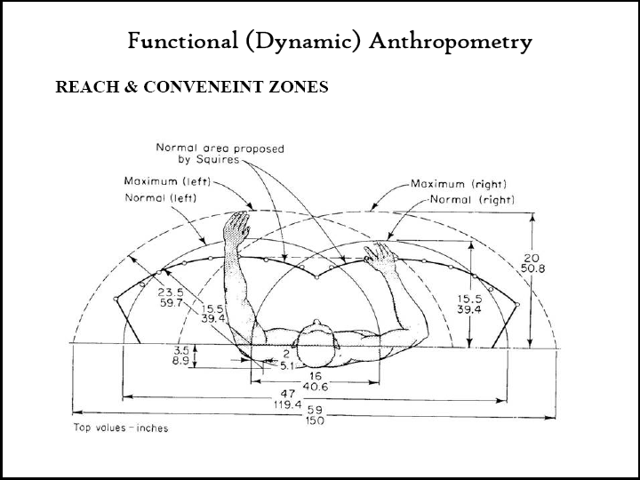

Slide 49
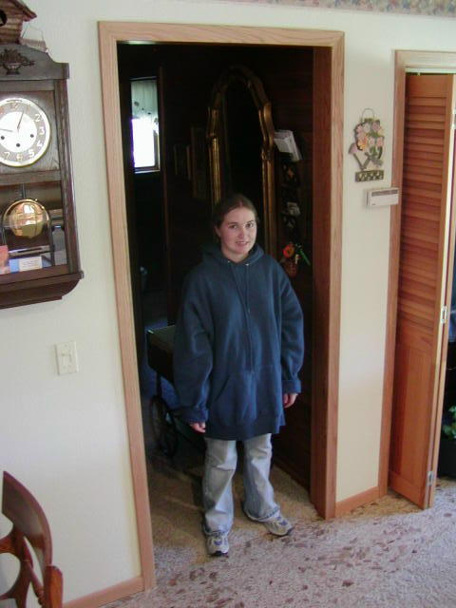

Slide 50
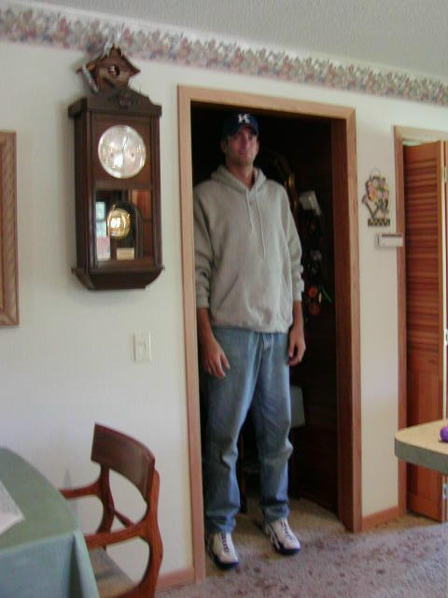

Slide 51
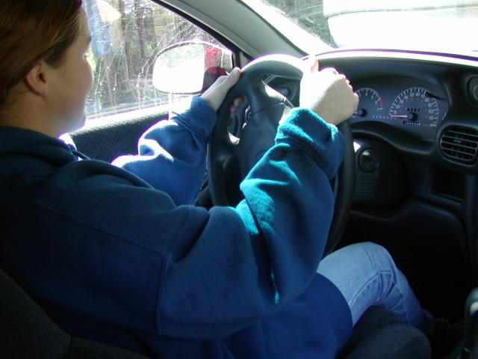

Slide 52
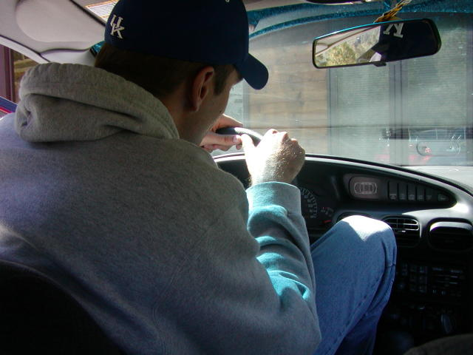

Slide 53
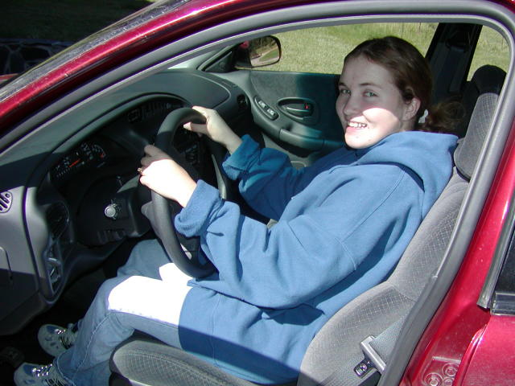

Slide 54
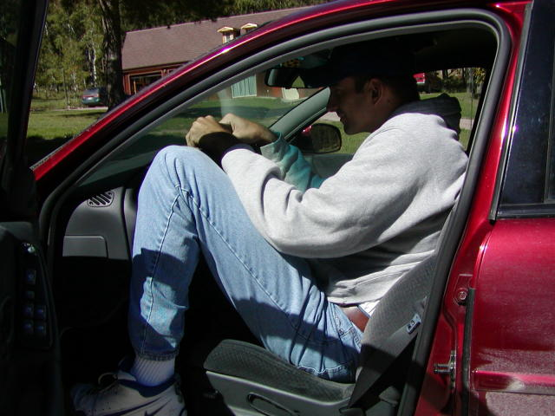

Slide 56
Main Characteristics of an ergonomics project
دريك پروژه ارگونومي بايد اين هفت شاخص بررسي شود:
- اول جامع باشد يعني تمام عوامل موجود در سيستم مورد توجه باشد برخورد وديد بايد كلي باشد.
كار ارگونومي يك كار چند منظوره اقتصادي، فيزيولوژيكي، بيومكانيك و...
- در پروژه ارگونومي هميشه انسان در مركز توجه قرار دارد. اين ليوان، صندلي و... براي كيست
ودر جاييكه 50 نفر كار مي كنند نبايد يك حكم كلي صادر كرد
- كار ارگونومي بايد مشاركتي باشد نبايد بگويد من متخصصم بلكه فردي كه با آن وسيله كار مي كند
خيلي بهتر از ما مي تواند بگويد كه كجا اصلاح شود ارگونوميست بايد نقش تسهيل كننده داشته باشد
تا مردم بتوانند راه حل بدهند.كارگر،سهامدار، مدير توليد و...
پروژه بايد ديناميك باشد كاري كه امروز انجام شده فردا ممكن است نياز به اصلاح باشد پروژه بايد
پويا باشد يعني مابتوانيم پروسس كنيم خود افراد بدانند كه چگونه مشكل را حل كنند اگر امروز بگويند
وحل كنند فردا هم خواهند توانست مثل دادن ماهي وياد دادن ماهيگيري بايد پروسس ارگونومي ايجاد
نمود. بعد دنبال راه حل مناسب رفت كه قابل قبول از نظر ارگونوميست كارگر، كارمن مديريت وسعش
برسد ازنظر اقتصادي مشكل نباشد . قابل عمل باشد بايستي ليست ي درست شود با عنوان هاي
Low cost and No cost اعمالي كه خرج دارد ، خرج ندارد، اعمالي كه مطلوب است يا
امكان پذير نيست – ارزيابي وبررسي كارمان بايد زماندار وطولي باشد بايد بگذاريم سيستم مدتي كار كند
مثلا 3 ماه 6 ماه اگر ديديم كاركنان راضي هستند معلوم مي شود به نتيجه رسيديم.
Notes:
56

Slide 57
اصول طراحي ايستگاه كار :
General design consideration
1- براي چه كسي مخواهيم طراحي كنيم . مشخصات جامعه، جنسيت، سن، سلامت، فرهنگ
آيا براي يك نفر يا براي تعداد زيادي از جامعه در صورتي كه براي جامعه ويا تعداد زياد مطرح باشد بايستي adjustment مورد توجه باشد
2- براي چه كاري مي خواهيم طراحي كنيم
مشخصات كار هم براي موقع كار وهم موقع تعميرات مورد
توجه باشد
Notes:
57

Slide 58
General design consideration
توجه به اجزاي محيط كار داشته باشيم . چه مواد ،اطلاعات، چارتهاي مورد نياز
Working methods –
3- درچه محيطي مي خواهد كار كندfor which environment - طراحي براي چه محيطي است فيزيك محيط شامل نور ، صدا و...
رواني اجتماعي محيط
4- براي چه زماني for what period
- زمان استفاده
ميزان حركت در محيط كار (ثابت ، متحرك)
- تكرار استفاده از وسيله ( تناوب استفاده و ...
Notes:
58

Slide 59
General design consideration
5- از نظر اقتصادي مقرون به صرفه باشد (Economic) .
قيمت طراحي
6- Is it safe? آيا ايمن ومطمئن ( ايمني براي افراد، براي محيط، ايمني در حال كار وتعمير
Notes:
59

Slide 60
قوانين كلي براي طراحي محل كار
General rules for workplace
1-اول كل را طراحي كنيم بعد به جزئيات پرداخت البته همه در ارتباط با هم هستند (Plan the whole then the detail)
2- Plan the ideal then the practical
هميشه ايده آل را طراحي كنيم بعد عملي ،
3- راه حل هاي مختلف بيان شود وروي يك راه حل تاكيد نشود
4- درخواست هاي سيستم چيست پروسس و ابزار را در رابطه بادر خواست سيستم طراحي كنيم مثلا درخواست سيستم سه شيفت بودن كار است
5- محل كار را در رابطه با پروسس وابزار كار طراحي كنيم plan the layout around
Notes:
60

Slide 61
- ترتيب فعاليت ها اينكه كدام ايستگاه اول باشد
- جاهايي كه مي خواهيم ب توجه به layoutبسته ومحدود باشد
شبيه سازي ونمونه سازي مثلا با مقوا و...
كسي كه مي خواهد از آن استفاده كند از اول بايستي در پروسه طراحي مورد توجه باشد.
به سرعت اجزاي مختلف قابل ارزيابي باشد
- با صرفه بودن كار cost-benefit
Notes:
61

Slide 62
پارامتر هايي كه در طراحي ماشين يا ابزار بايستي مورد توجه قرار گيرد
1- استفاده وبكارگيري از علم آنتروپومتري
2- نقش بيومكانيك در بكار گيري ابزار يا ماشين
3- در نظر گرفتن موامل فيزيكي در طراحي آن وسيله مثل صدا، ارتعاش، رطوبت ، كردوغبار و...
4- حساسيت ها ، مسايل فرهنگي، اقليمي، اجتماعي
5- مسايل اقتصادي
Notes:
62

Slide 63
اصولي كه در طراحي وآرايش فيزيكي يك ايستگاه كار بايستي در نظر گرفته شود:
1- اصل اهميت در رابطه با اهميت عمليات هر جزئ از سيستم انتخاب مي شود مثلا براي نصب سرعت سنج در روي پانل جلوي ماشين انتخاب وقضاوت طراح بر اساس ميدان ديد واهميت موضوع انتخاب مي شود يعني بهترين محل ديد فردو...
2- اصل فراواني استفاده
شناخت وهدف در رابطه با تعداد دفعاتي كه يك جزع يا يك موئلفه بطور پيوسته يا متناوب در سيستم مورد استفاده قرار مي گيرد آن جزئ بخصوص از اين موئلفه مي بايست از نظر مكان دسترس اپراتور قرار گيرد
Notes:
63

Slide 64
اصولي كه در طراحي وآرايش فيزيكي يك ايستگاه كار بايستي در نظر گرفته شود:
3- اصل وظيفه: بعد از توجه دواصل و در كنار هم قرار دادن آنها اجزائ از نظر عملكرد هاي پيوستهيا متناوب و مرتبط بودن آنها با يكديگر بايستي در كتار هم قرار گيرند
4- اصل ترتيب در استفاده
در اين اصل رعايت تقدم وتاخر يا الگوئي از روابط بين آنها استفاده مي شود. بدين مفهوم اجزايي كه به ترتيب در استفاده قرار مي گيرند بايستي از نظر فيزيكي رابطه نزديك وگاهي اوقات تنگاتنگ باهم داشته باشند. كه اصل ترتيب در استفاده در آرايش موئلفه هاي يك ناحيه يا منطقه عمومي كاربرد بيشتري دارند
Notes:
64

Slide 66
